Slide 1



홈앤서비스
구매 매뉴얼
Version 1.0 | 4. 1. 2020

Slide 2
CONTENTS
본사 관리자
그룹 관리자
지점장
일반 사용자

Slide 3
본사 관리자
로그인
조직관리
실적관리
예산운영
상품진열
상품승인 (1차, 2차)
공구/안전 주문승인

Slide 4
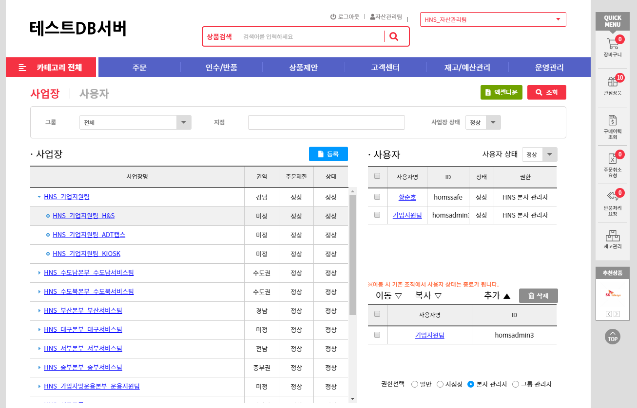
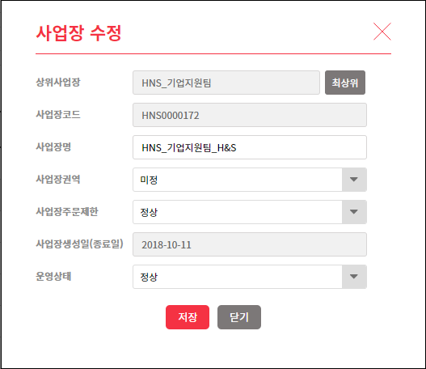
2-1. 조직관리_사업장
홈앤서비스의 모든 사업장이 트리구조로 보입니다.
- 사업장의 화살표를 클릭하면 하위 사업장이 펼쳐져 보입니다.
- 등록 버튼을 클릭하면 사업장을 등록할 수 있습니다.
(이때 사업장을 선택 후 등록버튼을 누르면 선택된 사업장의 하위 사업장을 생성 할 수 있습니다.)
- 등록 시 최상위 버튼을 클릭하면 최상위 사업장을 등록할 수 있습니다.
- 사업장명을 클릭하면 사업장 상세 팝업이 나오고 수정 가능합니다.
- 사업장을 선택하면 우측에 등록된 사용자가 나옵니다.
사용자 조직이동을 편하게 설정할 수 있습니다.
- 이동 : 선택된 사용자는 해당 사업장에서 종료 처리되고 임시테이블로 이동됩니다.
- 복사 : 선택된 사용자의 상태는 그대로 두고 임시테이블로 복사합니다.
- 추가 : 이동할 사업장을 선택 및 권한 선택 후 추가를 하면 이동 사업장으로 사용자가 추가됩니다. 이미 해당 사업장에 있는 경우 상태가 정상이 되고 권한이 선택한 권한으로 변경됩니다.
①
②

Slide 5
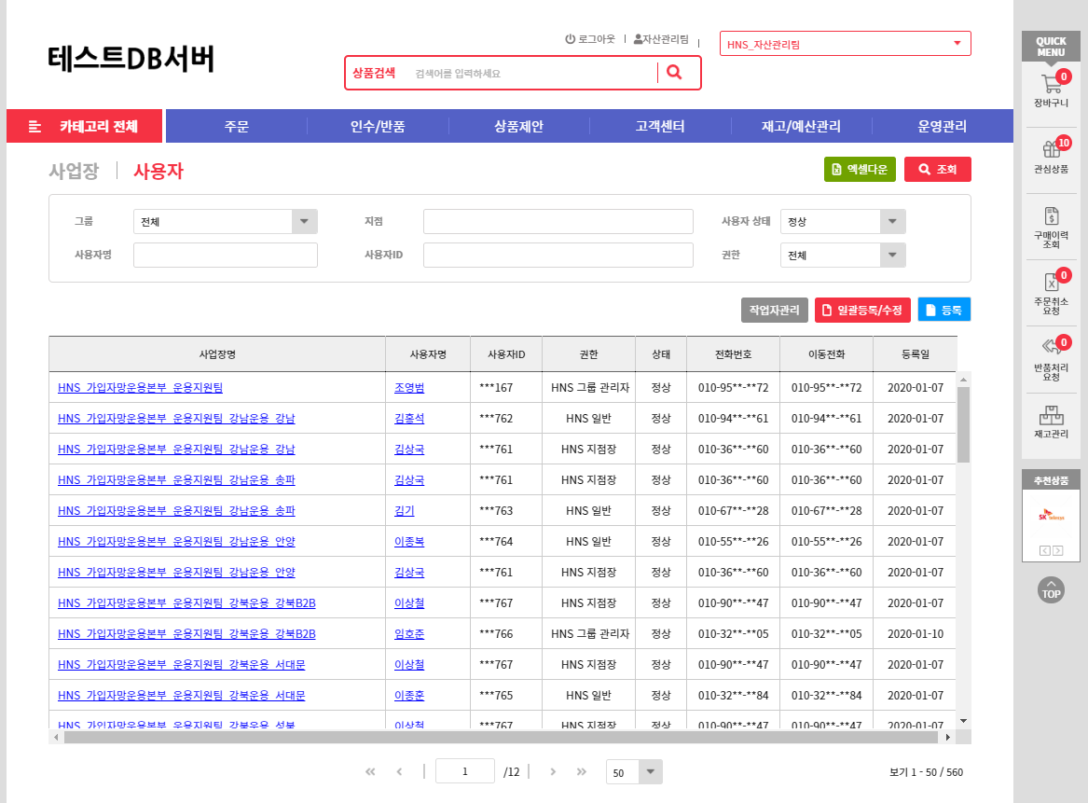
2-2-1. 조직관리_사용자
홈앤서비스의 모든 사업장의 사용자를 확인할 수 있습니다.
- 어떤 사업장에 어떤 사용자가 무슨 권한으로 들어가 있는지 확인할 수 있습니다.
- 사용자명을 클릭하면 사용자 상세창이 뜨고 사용자 정보를 수정할 수 있습니다. (2-2-2. 조직관리_사용자 상세)
등록 버튼을 누르면 사용자를 등록할 수 있다. (2-2-3. 조직관리_사용자 등록)
일괄등록/수정 버튼을 누르면 엑셀 업로드를 통해 사용자를 일괄 등록/수정할 수 있다. (2-2-4. 조직관리_사용자 일괄 등록/수정)
③
②
①

Slide 6
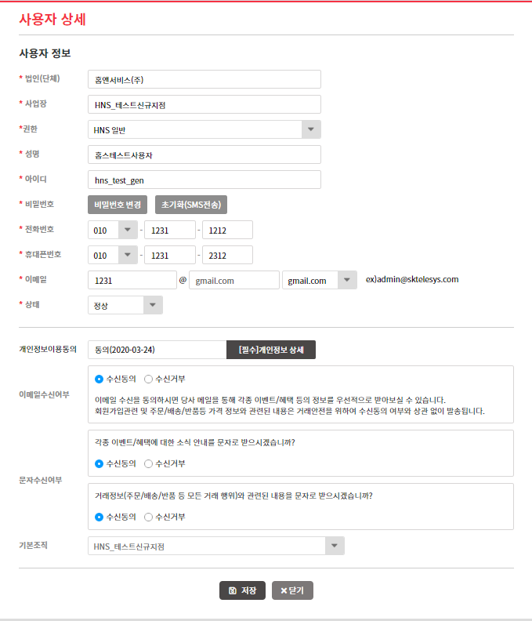
2-2-2. 조직관리_사용자 상세
①
사용자의 상세 정보를 확인하고 변경할 수 있습니다.
사용자가 해당 사업장에서 사용되는 권한을 수정할 수 있습니다.
사용자가 여러 사업장에 속해 있을 경우 로그인 했을 때의 기본 조직을 수정할 수 있습니다.
②
③

Slide 7
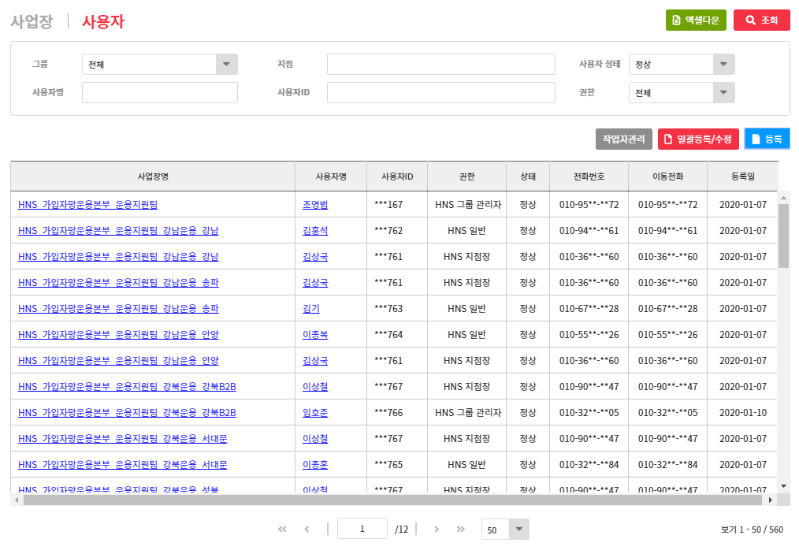
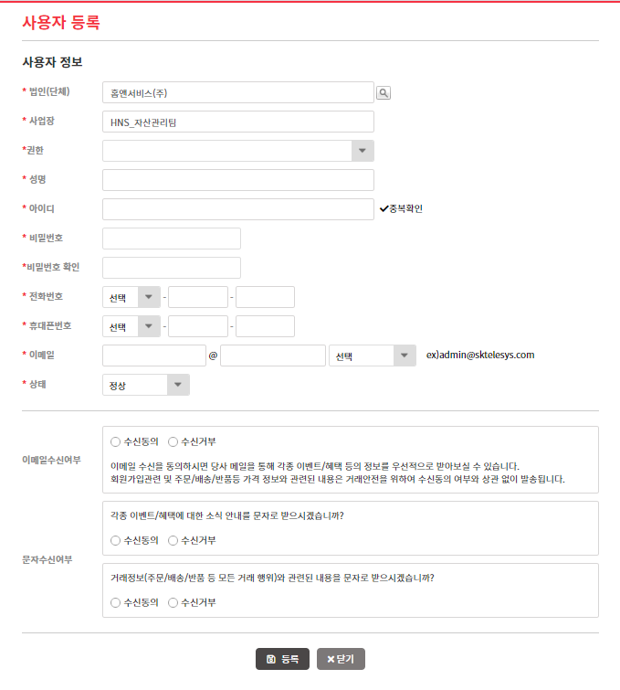
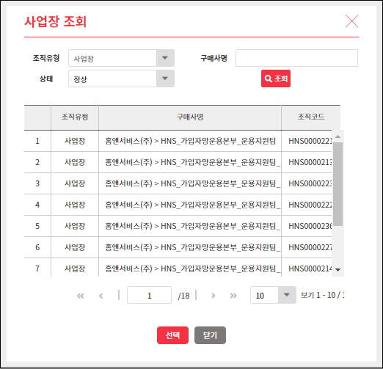
2-2-3. 조직관리_사용자 등록
등록 버튼을 클릭하면 ②의 사용자 등록 창이 뜨면서 새로운 사용자를 등록할 수 있습니다.
사업장 검색 버튼을 클릭하면 ③의 팝업이 뜨면서 사용자를 등록할 사업장을 변경할 수 있습니다.
사업장을 검색하여 사용자가 등록될 사업장을 선택할 수 있습니다.
②
①
③

Slide 8
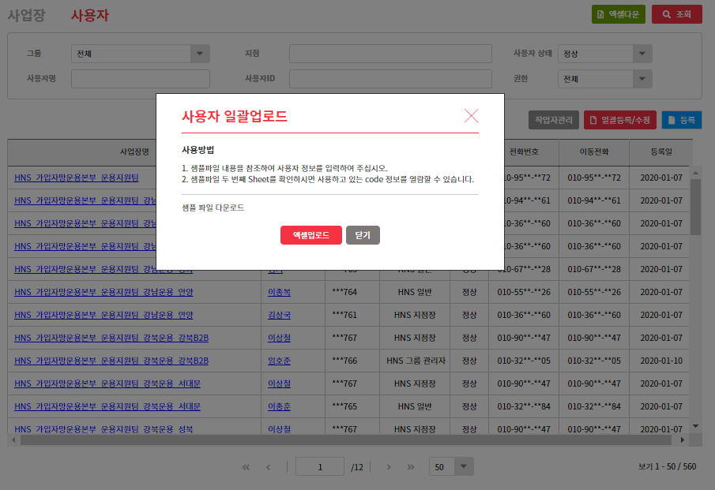
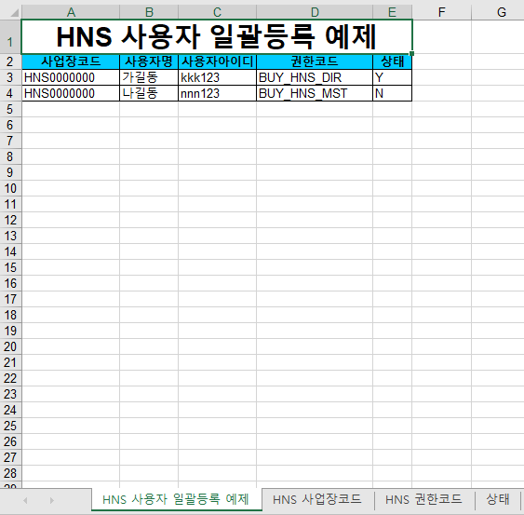
2-2-4. 조직관리_사용자 일괄 등록/수정
일괄 등록/수정 버튼을 클릭하면 ②의 사용자 일괄 업로드 팝업이 뜨면서 여러 사용자를 등록/수정할 수 있습니다.
사용자 일괄 등록/수정할 수 있습니다.
- 엑셀 업로드 버튼을 클릭하여 작성한 사용자 엑셀 파일을 업로드 할 수 있습니다.
- 샘플 파일 다운로드 버튼을 클릭하면 샘플 파일을 다운로드 받을 수 있습니다.
엑셀 파일
- 등록/수정할 사용자의 사업장 코드, 사용자명, 사용자아이디, 권한 코드, 상태를 입력하여 사용자를 등록/수정할 수 있습니다.
- 사업장 코드, 권한 코드, 상태는 샘플 파일의 다른 탭에서 확인할 수 있습니다.
- 사용자 아이디를 기준으로 아이디가 등록 되어있는 경우 해당 사용자의 정보를 수정하고 없는 경우 해당 사용자를 등록합니다.
- 일괄 등록을 통해 사용자가 등록되는 경우 초기 비밀번호는 아이디와 같습니다.
②
①
③

Slide 9
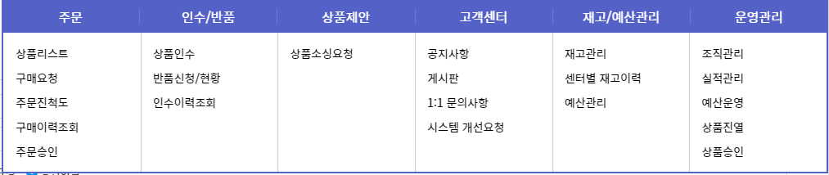
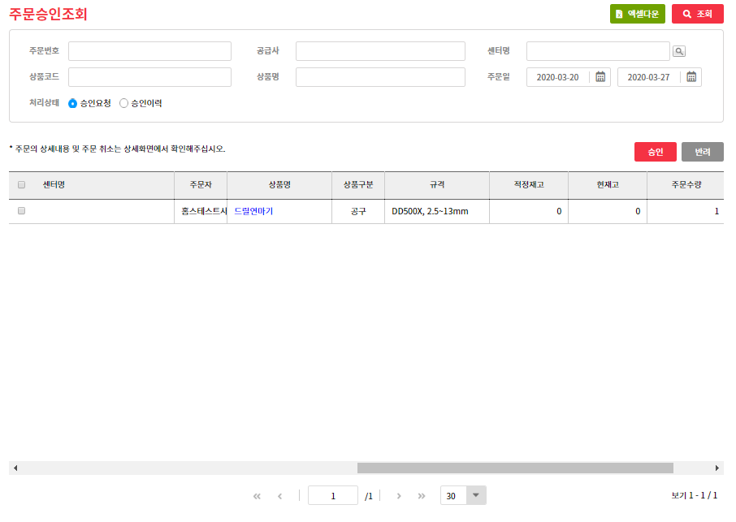
7-1. 공구/안전 주문 승인
주문 > 주문 승인 메뉴를 통하여 주문 승인 조회 페이지로 이동할 수 있습니다.
모든 사업장의 일반/그룹관리자 사용자가 공구 상품을 주문한 경우 자산관리팀에 소속한 본사관리자가 승인을 해야 주문이 진행됩니다. 모든 사업장의 일반/그룹관리자 사용자가 안전 상품을 주문한 경우 안전관리팀에 소속한 본사관리자가 승인을 해야 주문이 진행됩니다.
- 조회 조건의 처리 상태를 승인 이력으로 선택하는 경우 승인/반려한 이력을 확인할 수 있습니다.
①
②

Slide 10
그룹 관리자
로그인
조직관리
실적관리
예산운영
특정상품 1차 주문승인
예산증액 1차승인

Slide 11
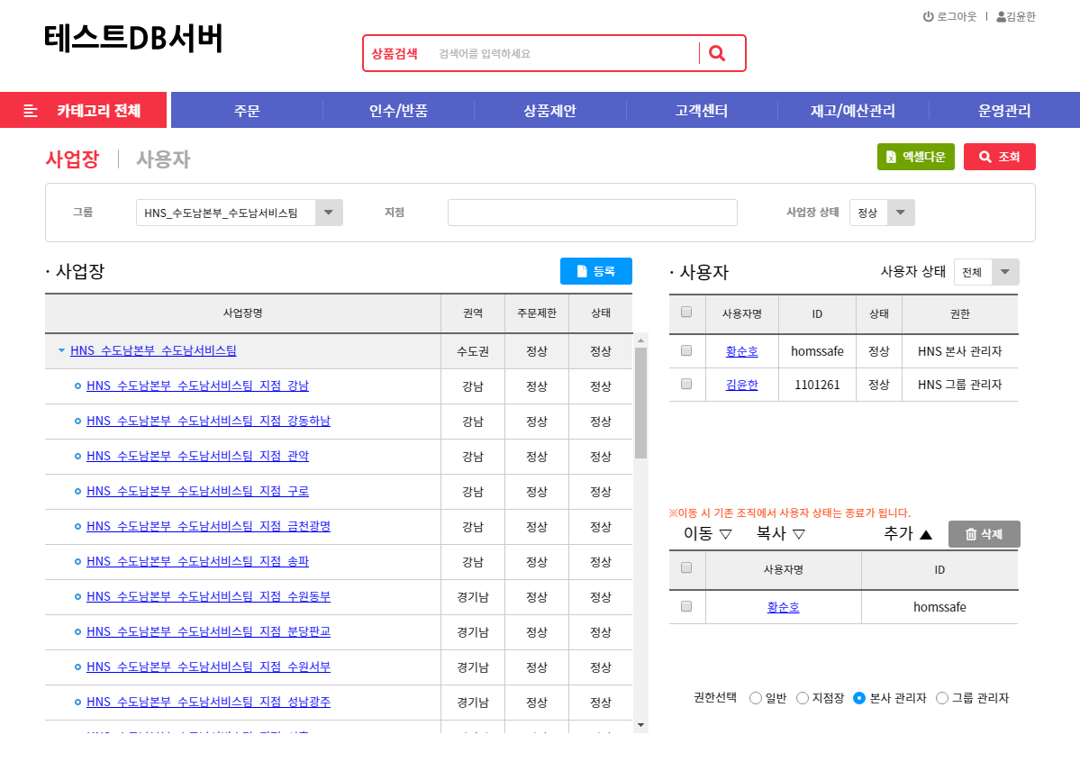
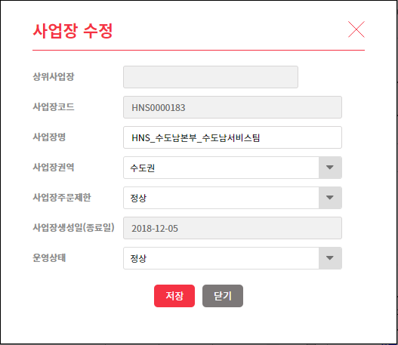
2-1. 조직관리_사업장
로그인한 그룹관리자의 그룹에 속한 사업장이 트리구조로 보입니다.
- 사업장의 화살표를 클릭하면 하위 사업장이 펼쳐져 보입니다.
- 사업장을 선택하고 등록 버튼을 클릭하면 선택한 사업장의 하위 사업장을 등록할 수 있습니다.
- 사업장명을 클릭하면 사업장 상세 팝업이 나오고 수정 가능합니다.
- 사업장을 선택하면 우측에 등록된 사용자가 나옵니다.
사용자 조직이동을 편하게 설정할 수 있습니다.
- 이동 : 선택된 사용자는 해당 사업장에서 종료 처리되고 임시테이블로 이동됩니다.
- 복사 : 선택된 사용자의 상태는 그대로 두고 임시테이블로 복사합니다.
- 추가 : 이동할 사업장을 선택 및 권한 선택 후 추가를 하면 이동 사업장으로 사용자가 추가됩니다. 이미 해당 사업장에 있는 경우 상태가 정상이 되고 권한이 선택한 권한으로 변경됩니다.
①
②

Slide 12
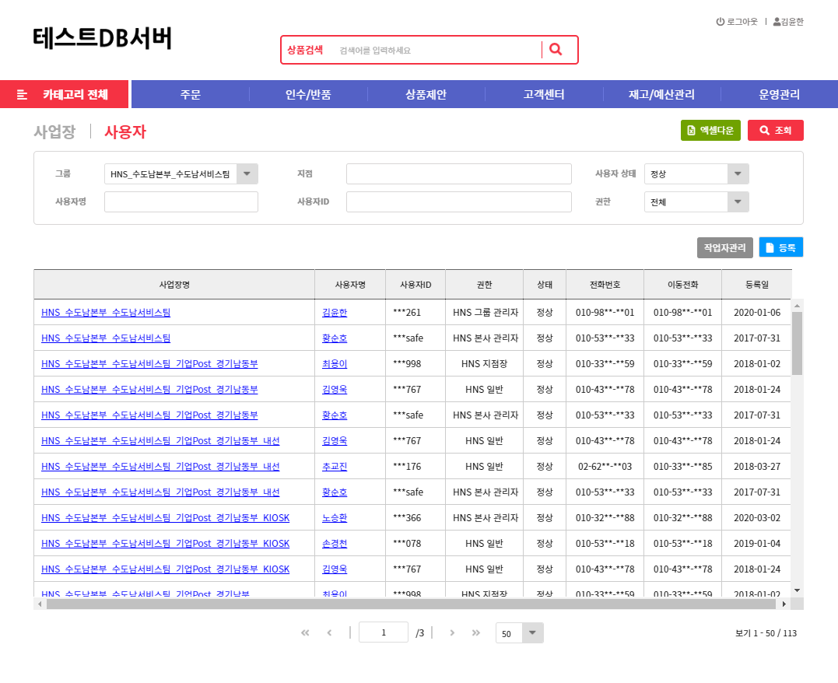
2-2-1. 조직관리_사용자
로그인한 그룹관리자의 그룹에 속한 사업장의 사용자를 확인할 수 있습니다.
- 어떤 사업장에 어떤 사용자가 무슨 권한으로 들어가 있는지 확인할 수 있습니다.
- 사용자명을 클릭하면 사용자 상세 창이 뜨고 사용자 정보를 수정할 수 있습니다. (2-2-2. 조직관리_사용자 상세)
등록 버튼을 누르면 사용자를 등록할 수 있다. (2-2-3. 조직관리_사용자 등록)
①

Slide 13
2-2-2. 조직관리_사용자 상세
①
사용자의 상세 정보를 확인하고 변경할 수 있습니다.
사용자가 해당 사업장에서 사용되는 권한을 수정할 수 있습니다.
사용자가 여러 사업장에 속해 있을 경우 로그인 했을 때의 기본 조직을 수정할 수 있습니다.
②
③

Slide 14
2-2-3. 조직관리_사용자 등록
등록 버튼을 클릭하면 ②의 사용자 등록 창이 뜨면서 새로운 사용자를 등록할 수 있습니다.
사업장 검색 버튼을 클릭하면 ③의 팝업이 뜨면서 사용자를 등록할 사업장을 변경할 수 있습니다.
사업장을 검색하여 사용자가 등록될 사업장을 선택할 수 있습니다.
- 로그인한 그룹관리자의 그룹에 속한 사업장만 선택할 수 있습니다.
②
①
③

Slide 15
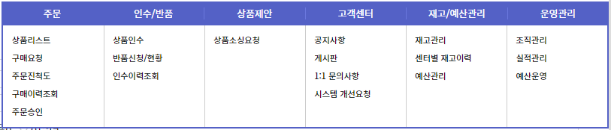
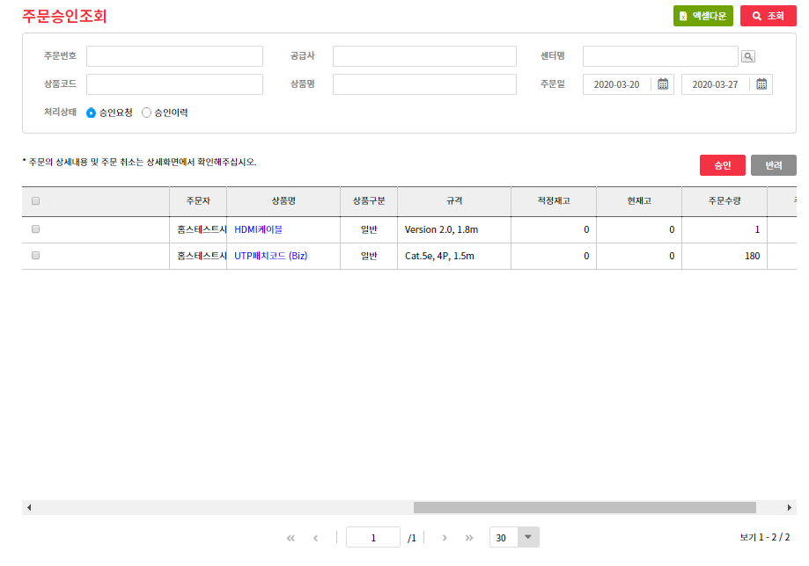
5-2. 특정상품 1차 주문 승인
주문 > 주문 승인 메뉴를 통하여 주문 승인 조회 페이지로 이동할 수 있습니다.
해당 그룹에 속한 사업장의 일반 사용자가 특정 상품을 주문한 경우 그룹관리자가 1차 승인을 해야 주문이 진행됩니다.
- 조회 조건의 처리 상태를 승인 이력으로 선택하는 경우 승인/반려한 이력을 확인할 수 있습니다.
- 특정 상품은 2020.03.27일 현재 기준 HDMI케이블-1000065119, UTP패치코드 (Biz)-10000059791 2종이 있습니다.
①
②

Slide 16
지점장
로그인
일반/특정상품 주문승인
예산증액 2차 승인

Slide 17
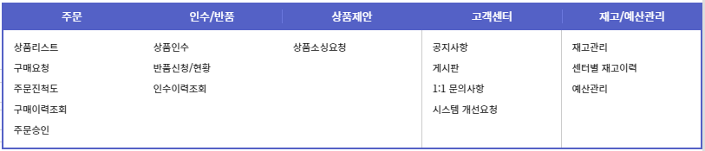
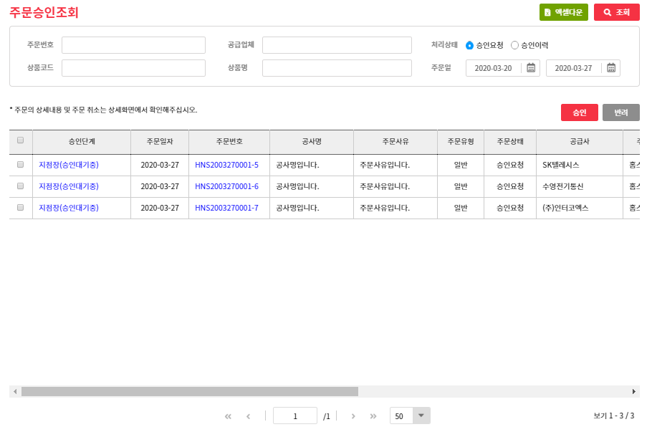
2-1. 일반/특정상품 주문 승인
주문 > 주문 승인 메뉴를 통하여 주문 승인 조회 페이지로 이동할 수 있습니다.
해당 사업장의 일반 사용자가특정 상품을 주문하는 경우 2차 승인을 해야 주문이 진행됩니다. 해당 사업장의 일반 사용자가 공구/안전을 제외한 상품을 주문하는 경우 승인을 해야 주문이 진행됩니다.
- 조회 조건의 처리 상태를 승인 이력으로 선택하는 경우 승인/반려한 이력을 확인할 수 있습니다.
- 특정 상품은 2020.03.27일 현재 기준 HDMI케이블-1000065119, UTP패치코드 (Biz)-10000059791 2종이 있습니다.
①
②

Slide 18
일반사용자
로그인
주문승인 요청(일반/특정/공구/안전)
예산증액요청

Slide 19
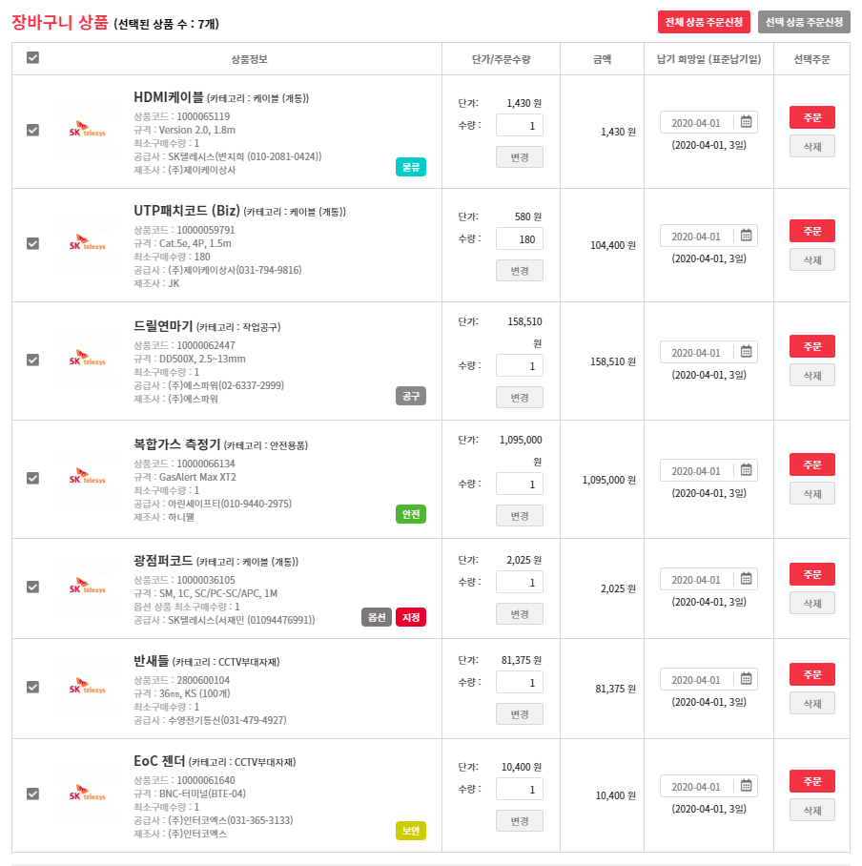
2-1. 주문 승인 요청
①
주문하기를 통하여 주문 승인 요청을 할 수 있습니다. 어떤 상품을 주문하는지에 따라 승인 라인이 달라집니다.
특정 상품을 주문하는 경우 해당 사업장의 상위 사업장인 그룹 사업장에 있는 그룹관리자에게 1차 승인을 받고 해당 사업장의 지점장에게 승인을 받습니다.
- 특정 상품은 2020.03.27일 현재 기준 HDMI케이블-1000065119, UTP패치코드 (Biz)-10000059791 2종이 있습니다.
공구 상품을 주문하는 경우 자산관리팀 사업장의 본사관리자에게 승인을 받습니다. 안전 상품을 주문하는 경우 안전관리팀 사업장의 본사관리자에게 승인을 받습니다.
2, 3에 속하지 않는 일반 상품의 경우 해당 사업장의 지점장에게 승인을 받습니다.
②
②
③
③
④

